Slide 1


FORUM
Table de concertation régionale
Haut-Saint-Laurent – Grand-Montréal
Démarches collectives en agroenvironnement
Varennes – 6 mai 2025
Geneviève Audet, Directrice générale de l’OBV SCABRIC

Slide 2

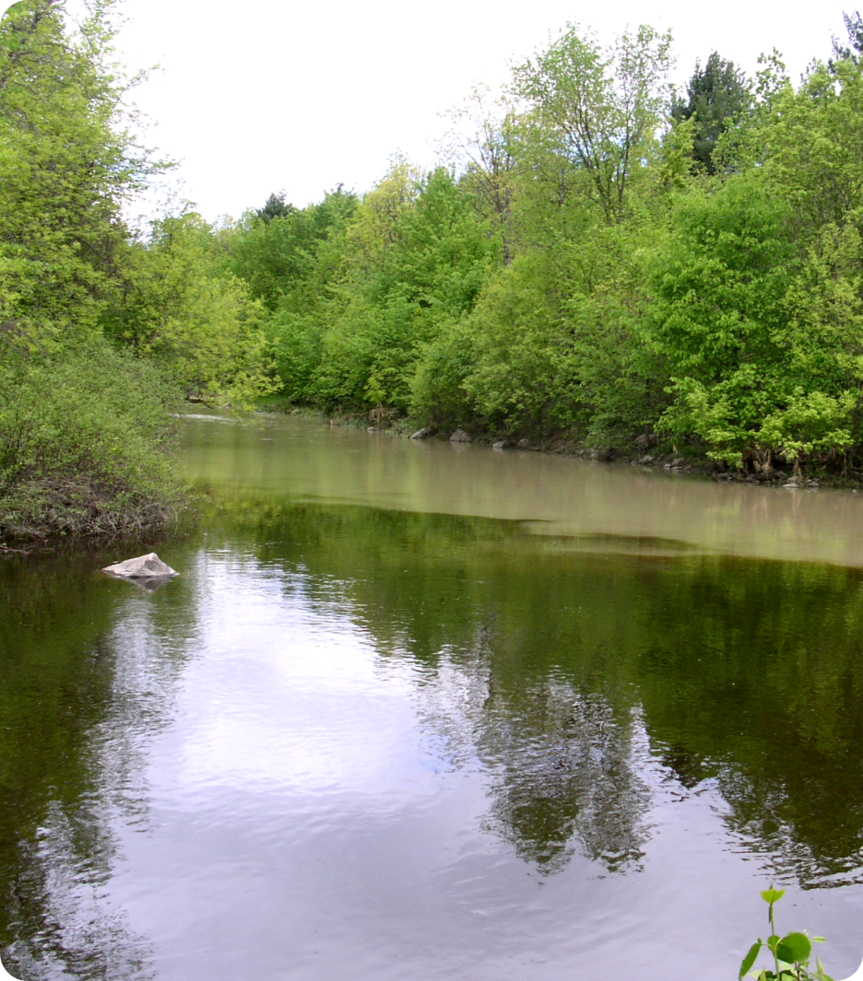
OBV SCABRIC.ca
Un des 40 organismes de bassin versant au Québec
Améliorer l’eau (qualité, quantité, usages, biodiversité)
Rive-Sud de Montréal (Québec, Canada)
2 410 km²
311 477 habitants
Vallée de rivières, principalement:
Châteauguay
CV de la Zone Châteauguay

Slide 3
PLAN DE LA PRÉSENTATION
Pourquoi faire des projets en agroenvironnement ?
Partenaires incontournables
Partage d’expériences
Bons coups – Rivière Saint-Régis
Défis et apprentissages – Rivière Saint-Pierre
Recommandations

Slide 4
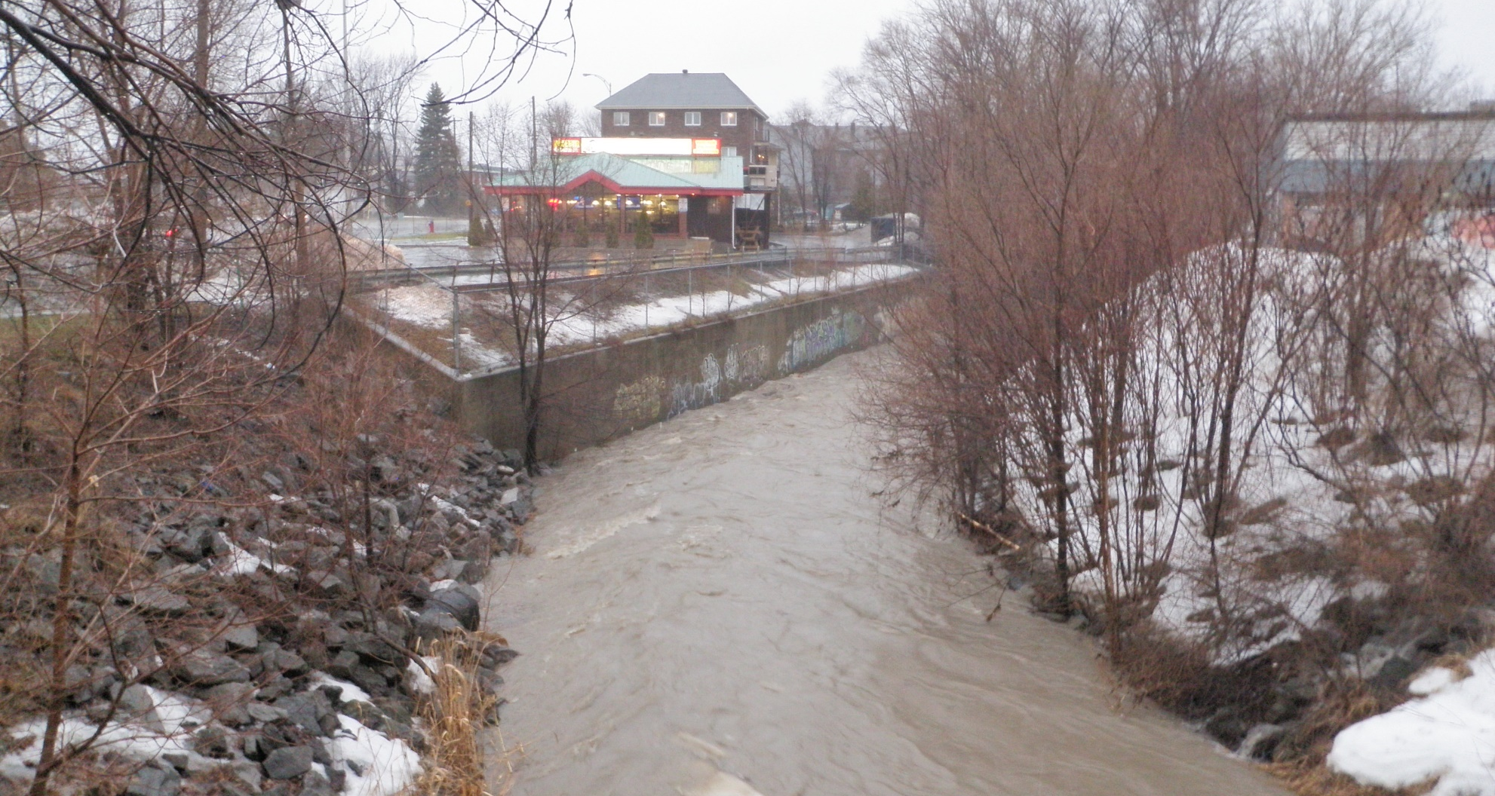
Pourquoi ?

Slide 5
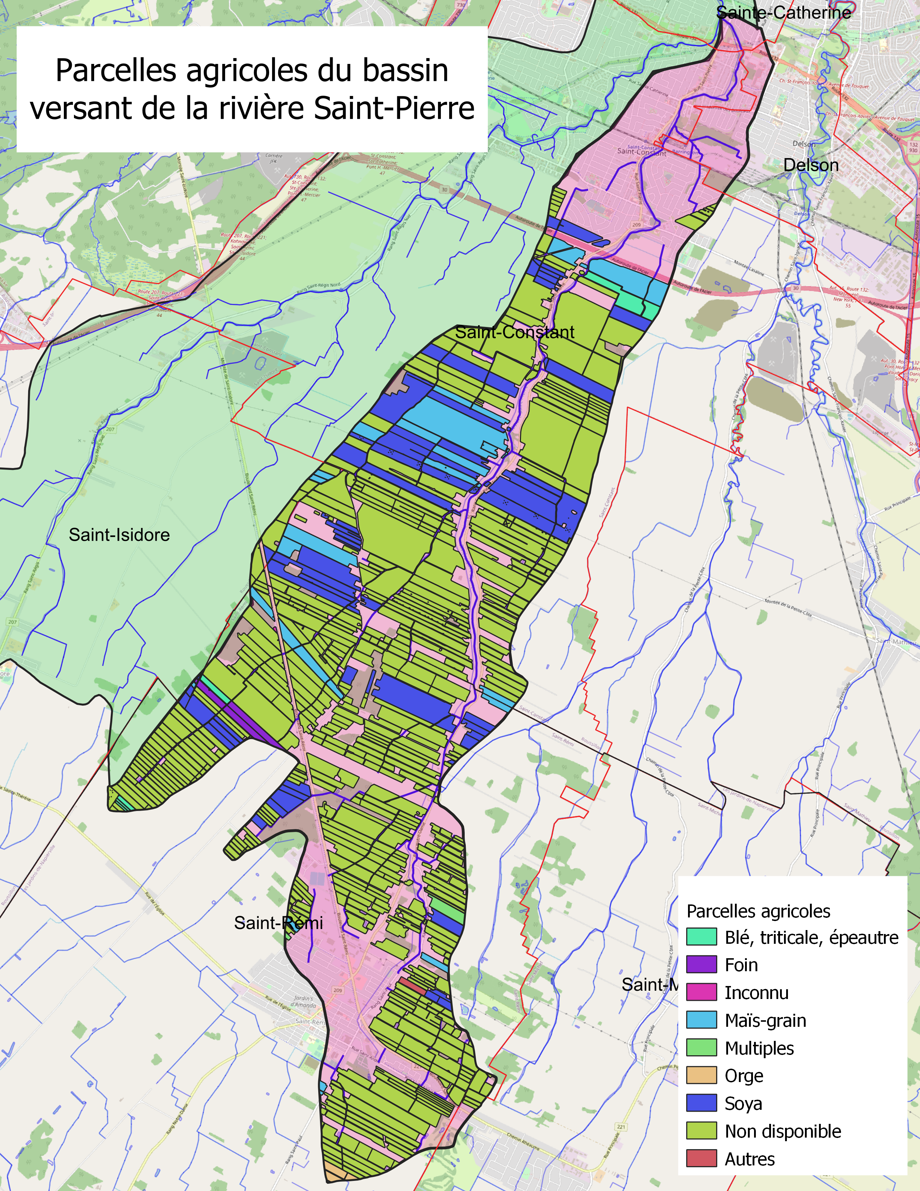

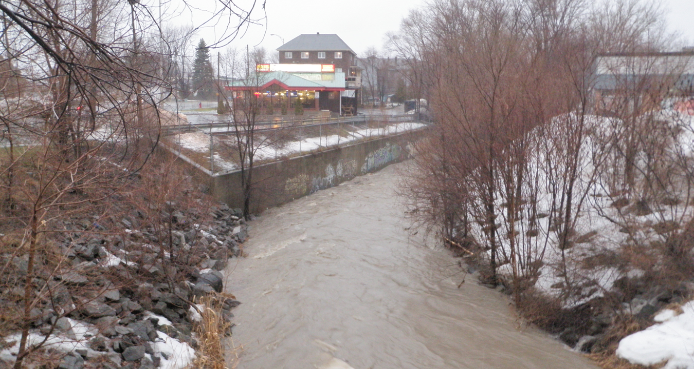


Slide 6


Pourquoi ?

Slide 7

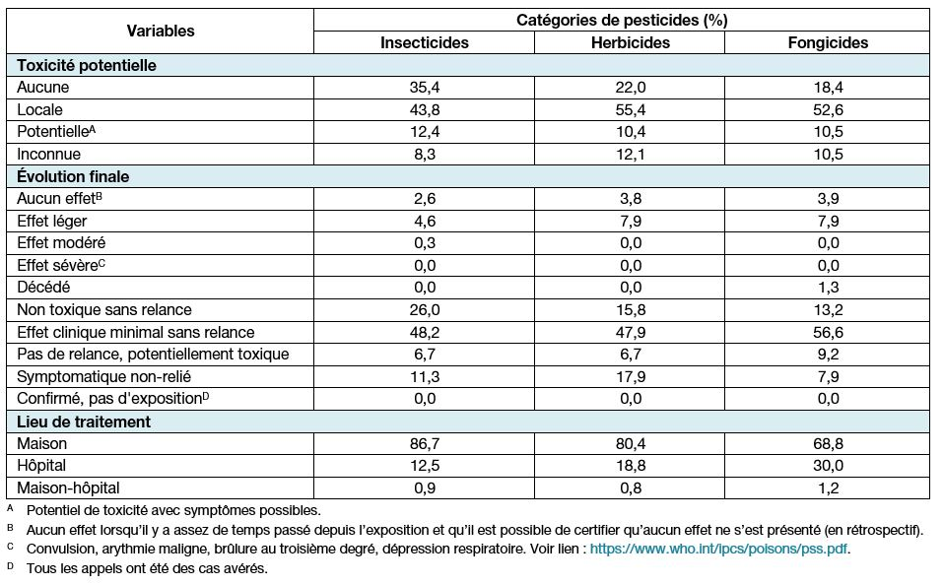
Pourquoi?
Fréquence relative d’appels au CAPQ par catégorie de pesticides selon la toxicité potentielle, l’évolution finale et le lieu de traitement,
Québec, 2013-2015
https://www.inspq.qc.ca/bise/portrait-appels-centre-antipoison-quebec-categorie-pesticides-pertinence-implications

Slide 8

















NOS PARTENAIRES DES PROJETS EN AGROENVIRONNEMENT

Slide 9
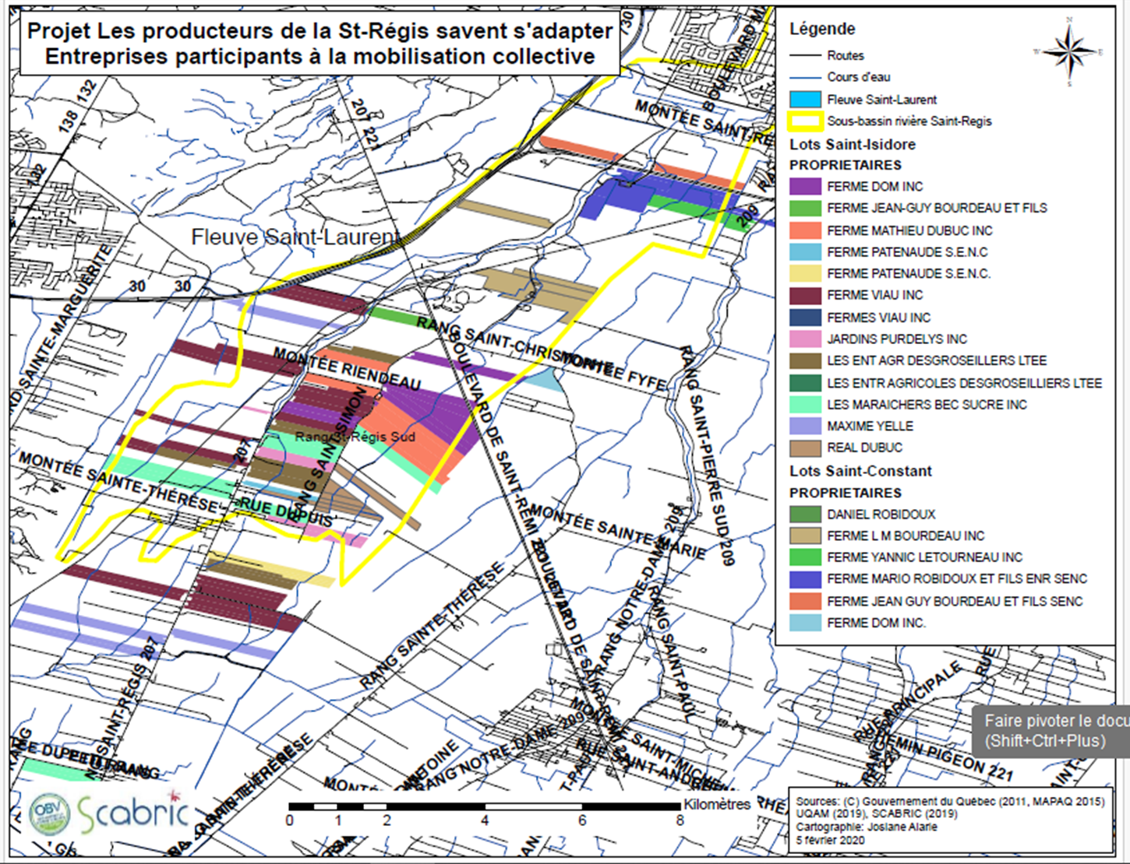
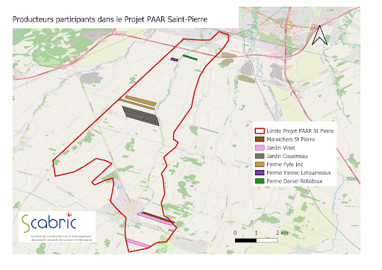
Partage d’expérience
Bons coups
Défis et apprentissages

Slide 10
PROJET EN AGROENVIRONNEMENT
Les producteurs de la Saint-Régis savent s’adapter!
14 producteurs agricoles

Slide 11
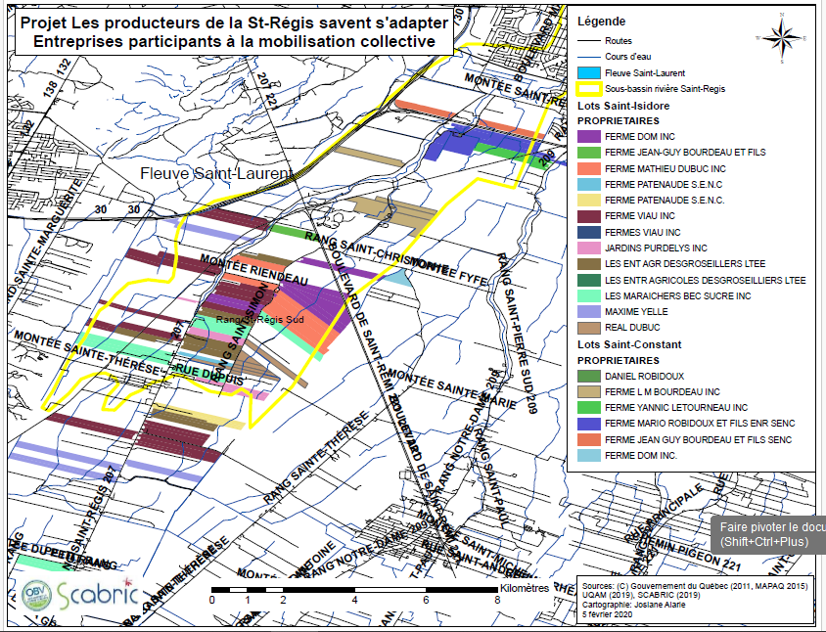

Slide 12

LES PRODUCTEURS DE LA SAINT-RÉGIS SAVENT S’ADAPTER!
Échéancier :
2018 à 2022
Recrutement et accompagnement dans les processus administratifs pour l’implantation de pratiques agroenvironnementales
Projet vitrine (stabilisation de la berge à St-Constant)
Inventaires ornithologiques
Sensibilisation en milieu agricole

Slide 13


COÛT DU PROJET - SAINT-RÉGIS
Durée: 2018 à 2022
Coûts réels:
Accompagnement : 151 113,94 $
Projet vitrine: 97 950,49 $
Coûts prévus initialement:
Accompagnement : 131 735 $
Projet vitrine: 70 800 $

Slide 14


BILAN: INITIATIVES RÉALISÉES
Arbres/arbustes plantés: 1 735 arbres
Superficie en culture de couverture (2020): 184,5 ha (1 845 000 m²)
Superficies végétalisées:
Bande riveraine élargie: 3 040 m²
Haie brise-vent: 3 762,60 m²
Coulée agricole: 1 041 m²
Stabilisation de rive: 650 m²
Total: 8 493,60 m² = 0,85Ha

Slide 15
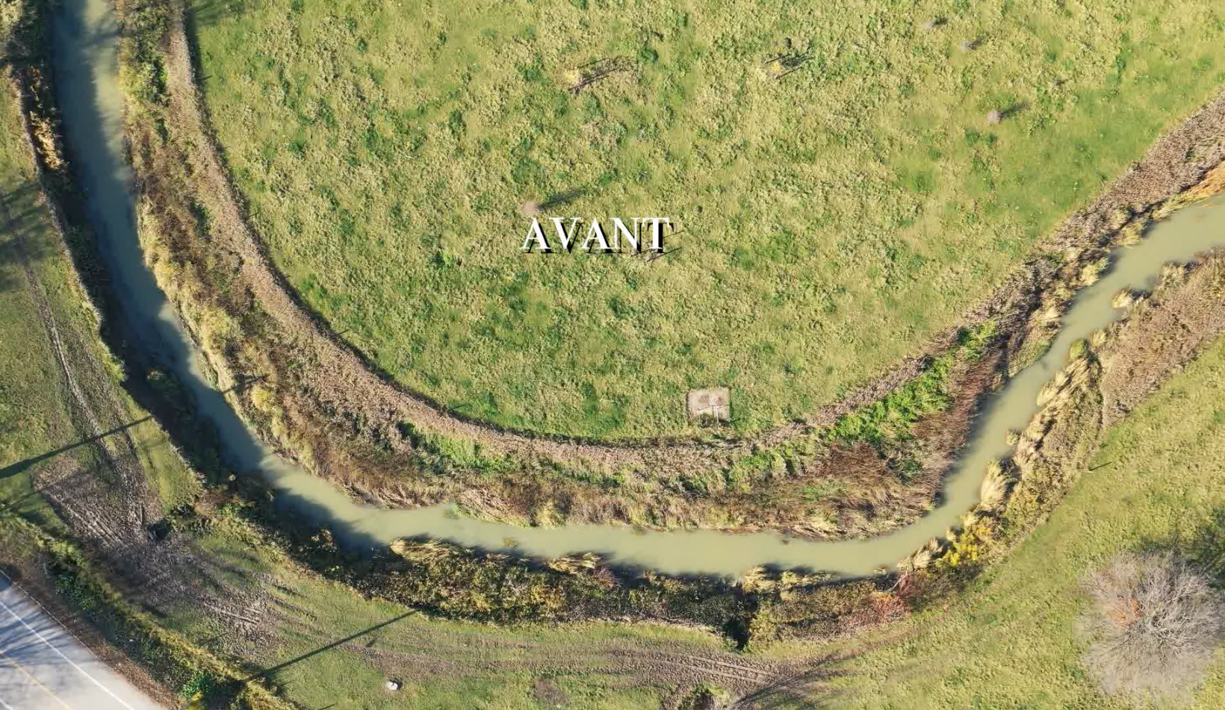
PROJET VITRINE - SAINT-RÉGIS

Slide 16
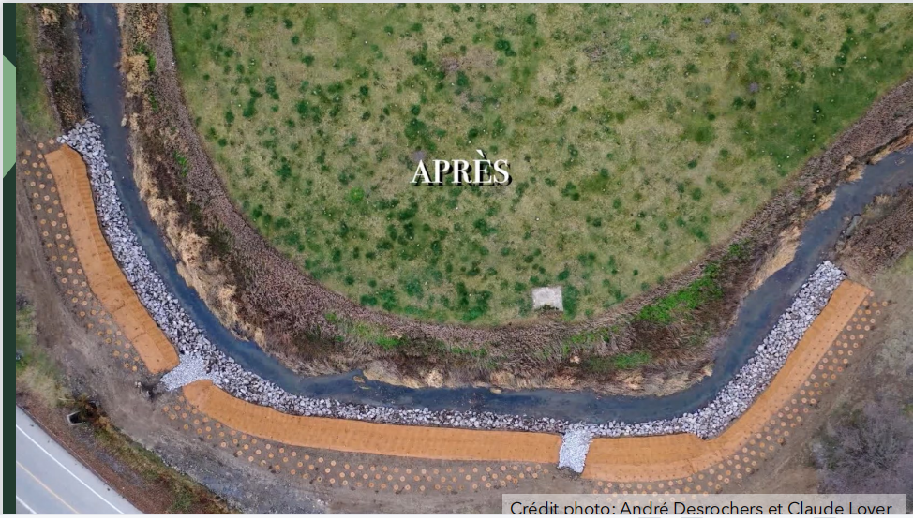
PROJET VITRINE - SAINT-RÉGIS

Slide 17
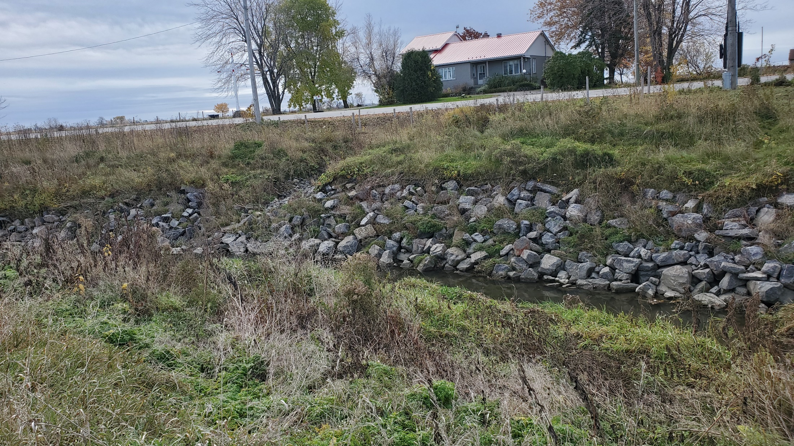
PROJET VITRINE - SAINT-RÉGIS
2 ANS PLUS TARD

Slide 18
TRAVAUX MIS EN PLACE PAR LES ENTREPRISES AGRICOLES EN MOBILISATION COLLECTIVE

Slide 19
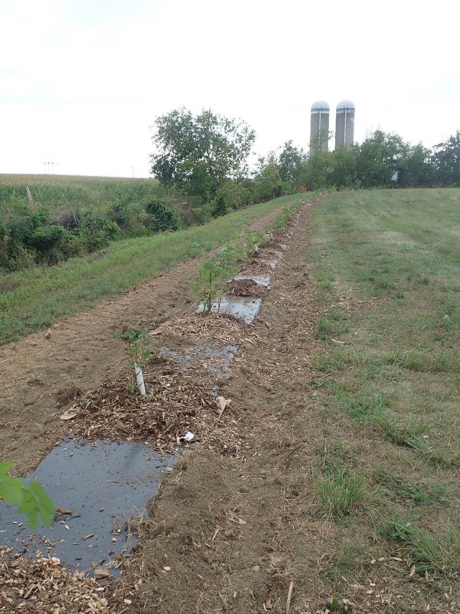
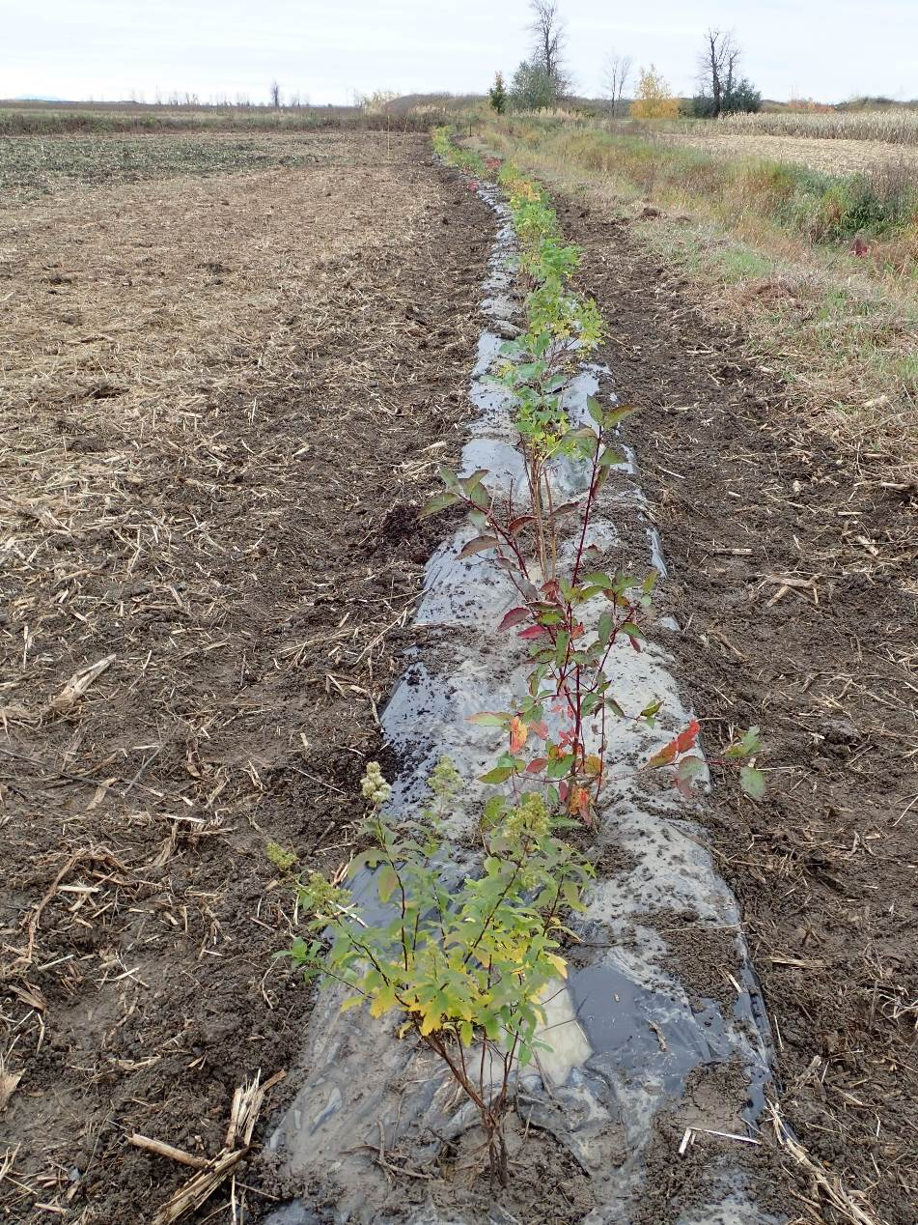


PLANTATION HAIE BRISE-VENT

Slide 20
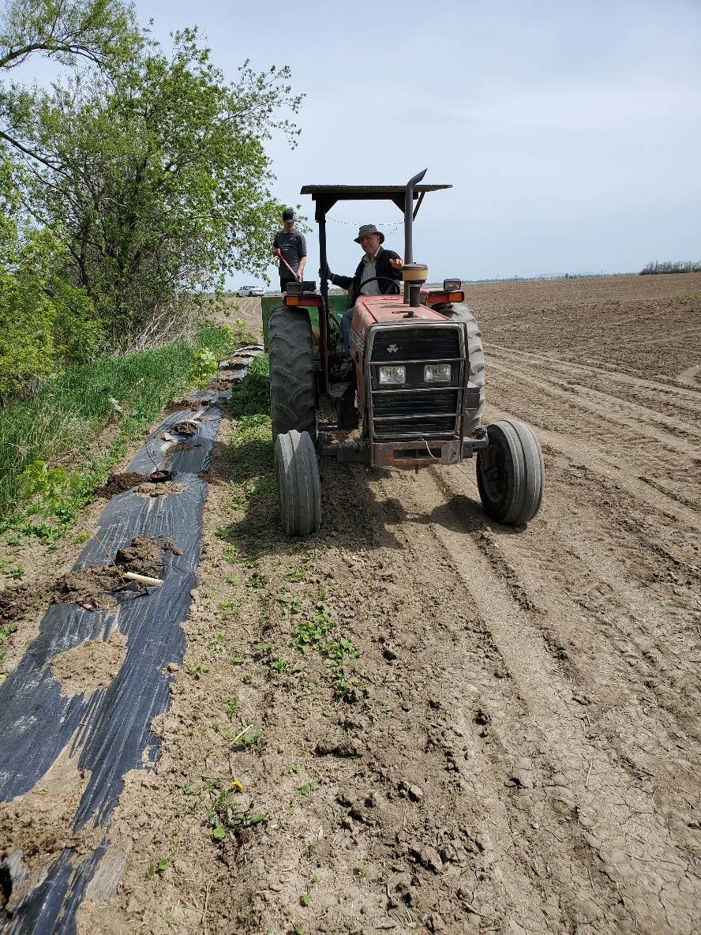
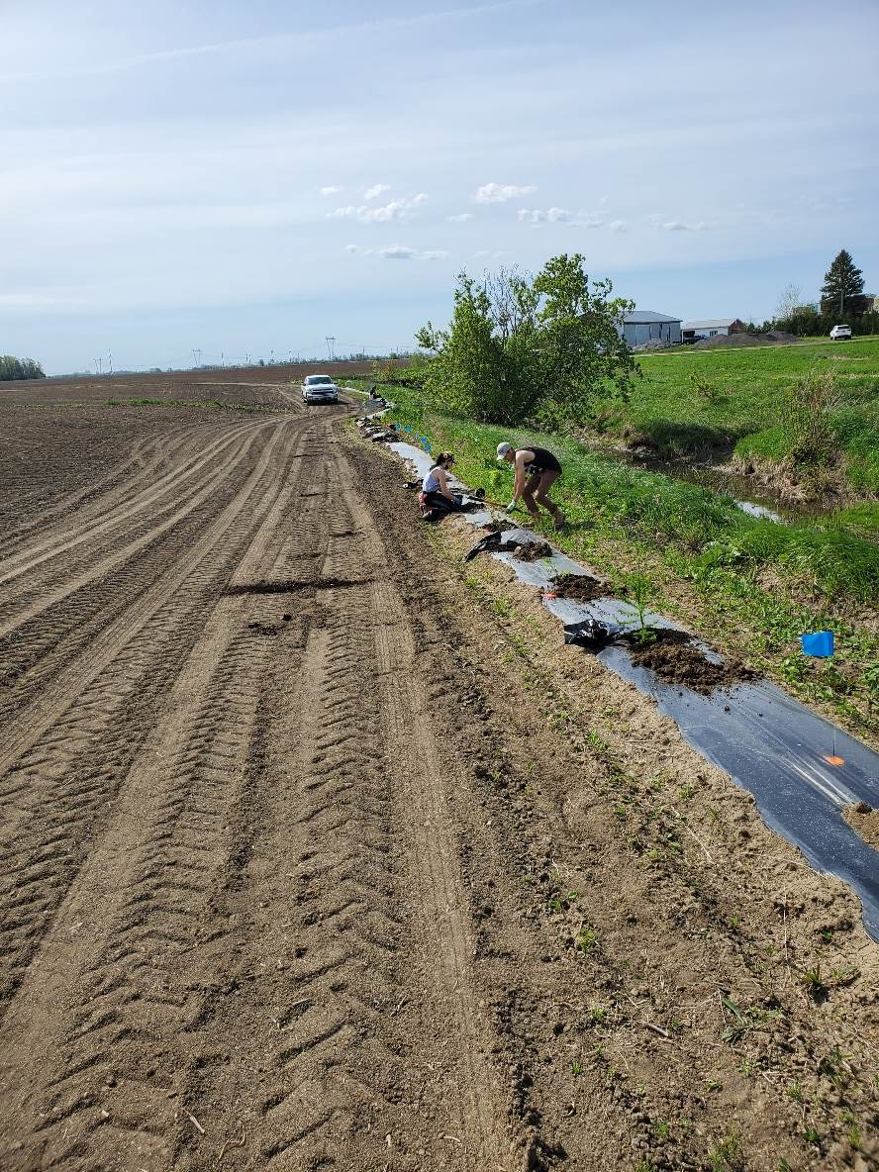

PLANTATION HAIE BRISE-VENT

Slide 21
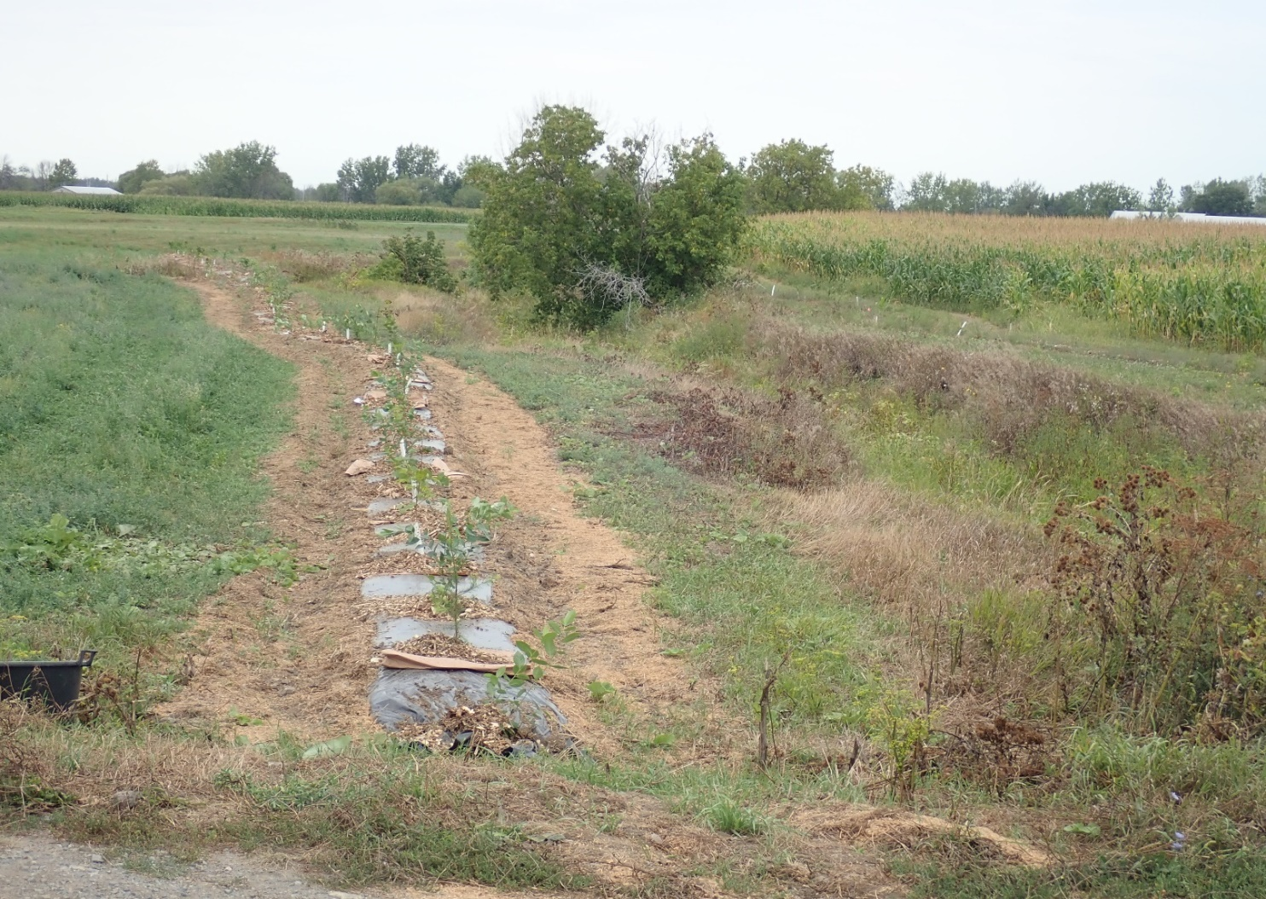

BANDES RIVERAINES ÉLARGIES
août 2021

Slide 22
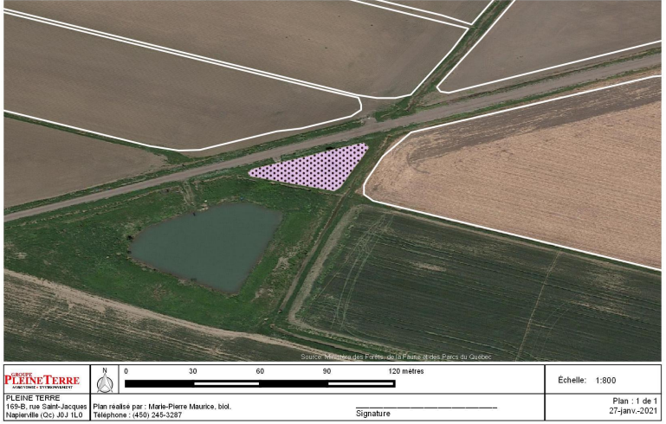
VÉGÉTALISATION D’UNE COULÉE AGRICOLE
(1 041 m²)

Slide 23
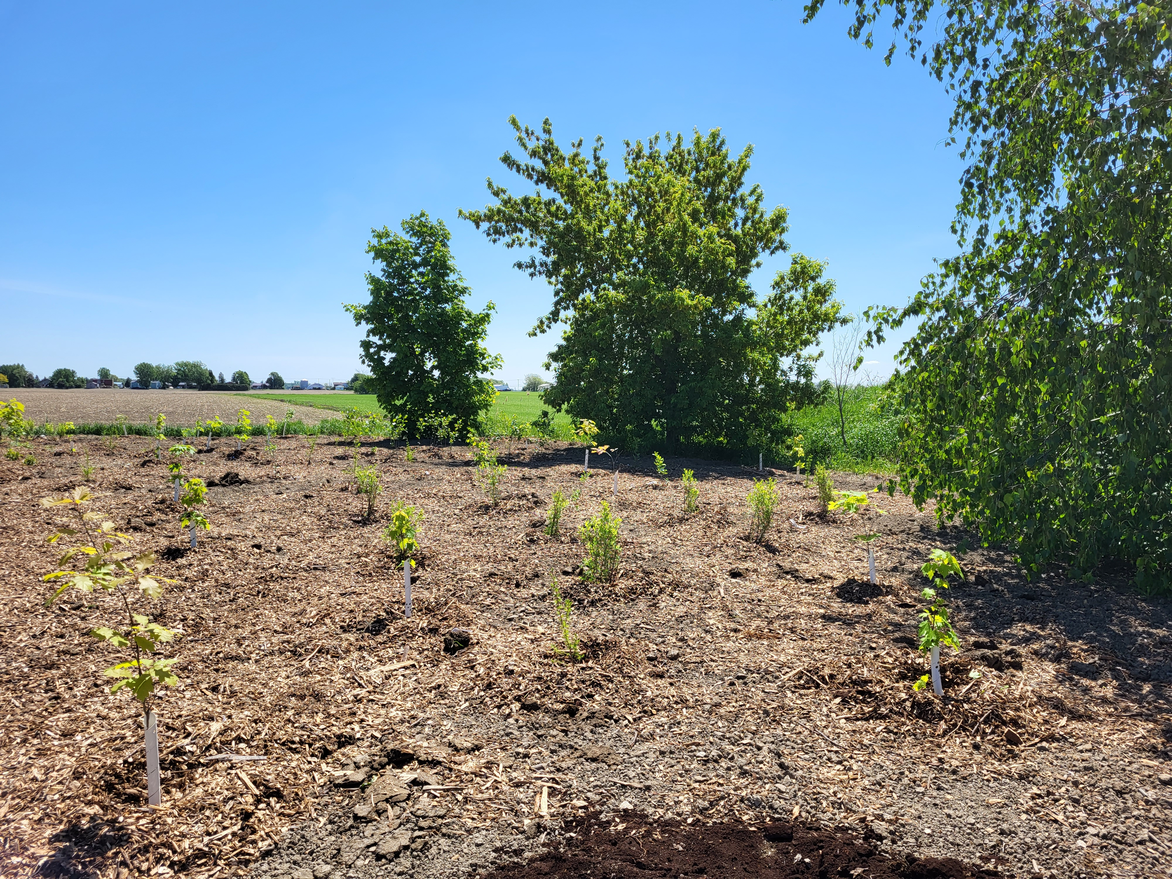
VÉGÉTALISATION D’UNE COULÉE AGRICOLE
(1 041 M²)

Slide 24
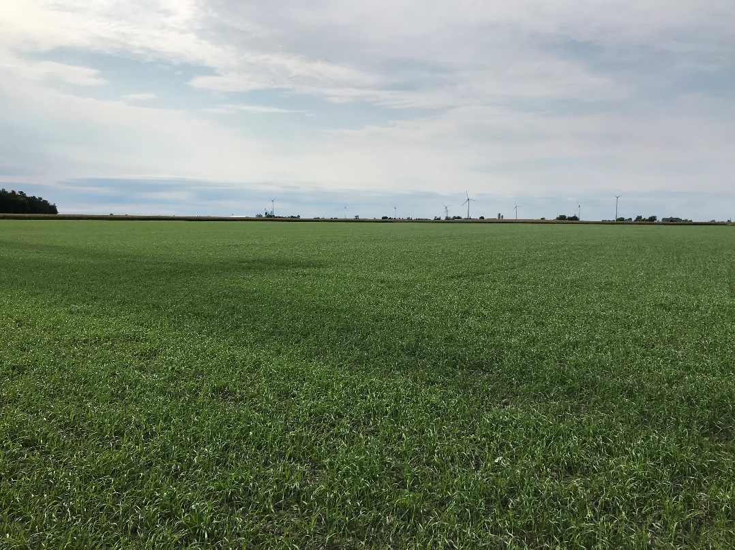
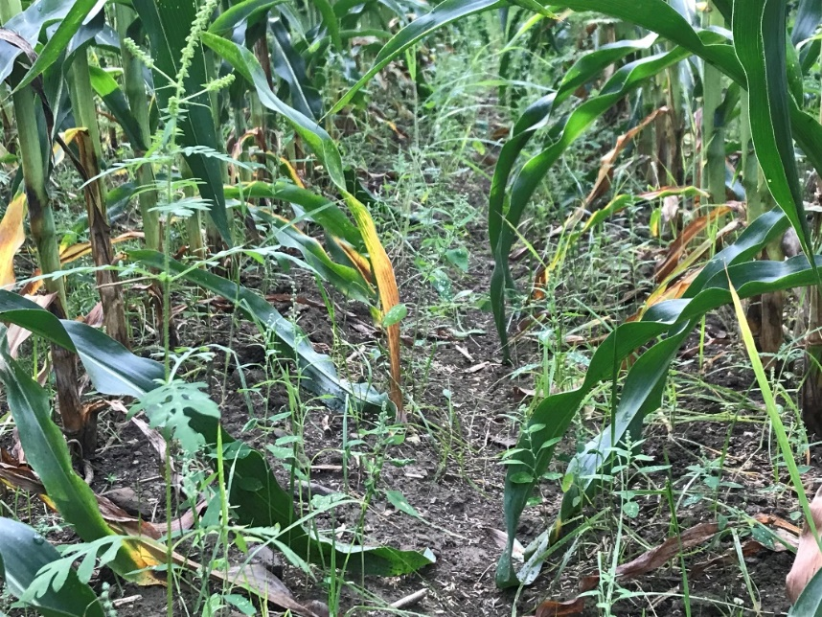
CULTURES INTERCALAIRES ET CULTURES DE COUVERTURE

Slide 25
PROJET EN AGROENVIRONNEMENT
Mobilisation des producteurs de la rivière Saint-Pierre pour l'adoption de nouvelles pratiques agroenvironnementales
8 producteurs agricoles

Slide 27
Mobilisation des producteurs de la rivière Saint-Pierre pour l'adoption de nouvelles pratiques agroenvironnementales
Échéancier :
2022 à 2025
Recrutement et accompagnement dans les processus administratifs pour l’implantation de pratiques agroenvironnementales
Projet vitrine à St-Constant
deux tentatives:
compostage à grande échelle
Nouvelle variété mouches stériles
Qualité de l’eau
Sensibilisation en milieu agricole

Slide 28
COÛT DU PROJET - SAINT-PIERRE
Durée: 2022 à 2025
Coûts réels:
Accompagnement : 123 155 $
Projet vitrine: Refusé $
Coûts prévus initialement:
Accompagnement : 208 084 $
Projet vitrine: 93 760 $

Slide 29
BILAN: INITIATIVES RÉALISÉES
Arbres/arbustes plantés: 0 arbre
Superficie en culture de couverture (2024): 190 ha (1 900 000 m²)
Superficies végétalisées:
Bande riveraine élargie: 0 m²
Haie brise-vent: 0 m²
Coulée agricole: 0 m²
Stabilisation de rive: 0 m²

Slide 30
BILAN: INITIATIVES RÉALISÉES
Travail réduit du sol : 1 086 ha
Réduction de l’usage et des risques des pesticides sur l’environnement et la santé humaine : 190 ha
Sarclage : 175 ha
Semis-direct : 80 ha

Slide 31
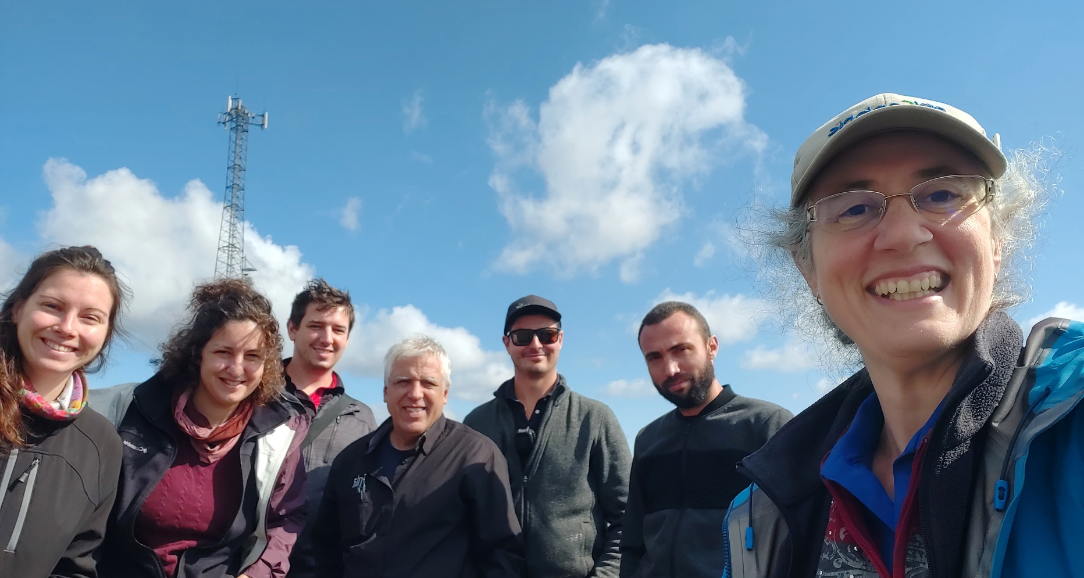
PROJET VITRINE - SAINT-PIERRE
Développement d’un projet de compostage agricole à grande échelle surtout en hiver
Recherche en lutte intégrée contre la mouche Cécidomyie

Slide 32
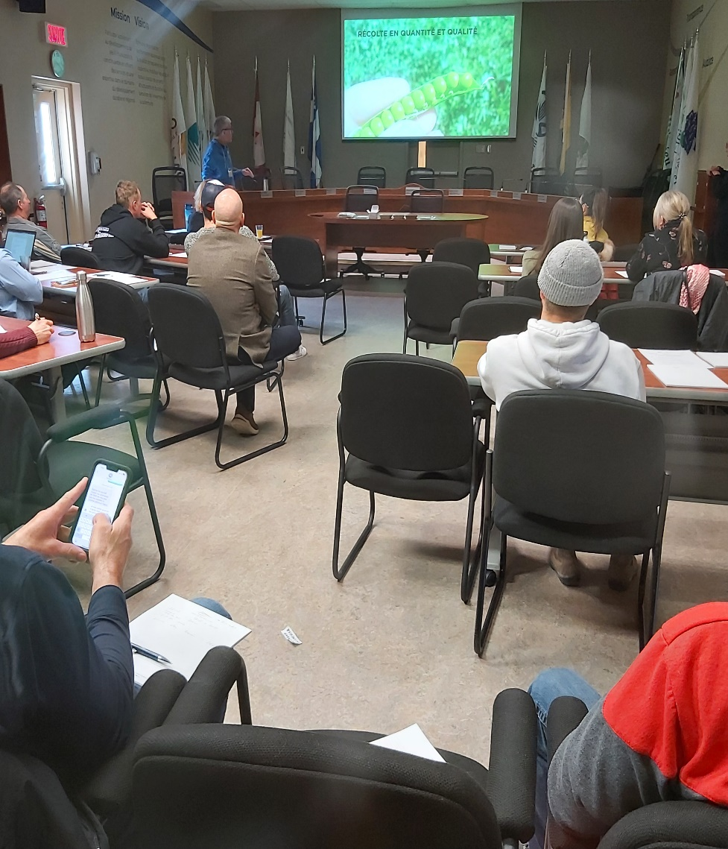
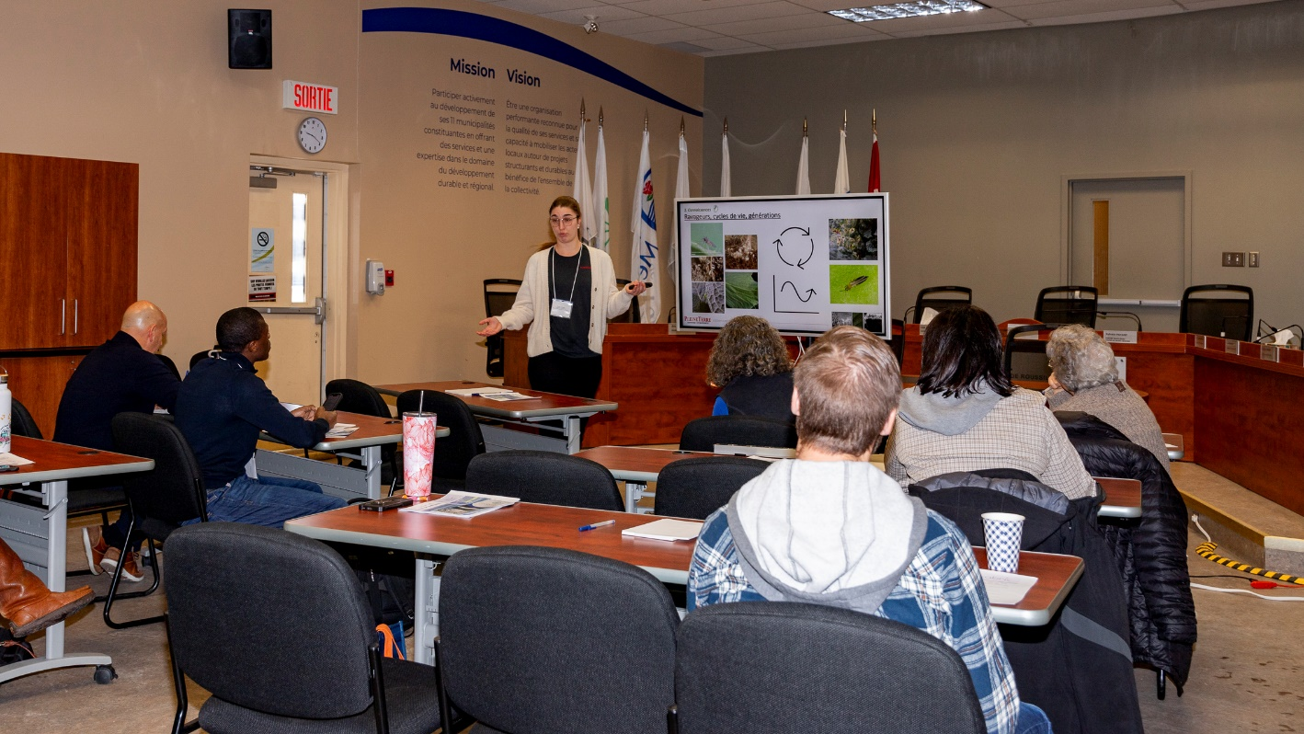
Journées Agroenvironnement Roussillon et environs
2023 et 2025

Slide 33
Pourquoi de telles différences?
SAINT-RÉGIS
SAINT-PIERRE
Problèmes concrets pour les producteurs agricoles
Travail de mobilisation active à l’échelle du bassin versant dès 2017
Leadership local
Employés d’expérience et visionnaires à l’OBV SCABRIC
Problèmes concrets pour les producteurs agricoles
Aucun travail de mobilisation active à l’échelle du bassin versant avant le projet
Transition Prime-Vert
Aucun leadership local
Départs et nouveautés à l’OBV SCABRIC

Slide 34

COLLABORATION DANS LE CADRE DES PROJETS EN AGROENVIRONNEMENT

Slide 35

SUGGESTIONS ET QUESTIONS
Lien vers la capsule vidéo StabilisationSaint-Régis
version courte (5 minutes)
https://www.youtube.com/watch?v=ri7mWhdc7RU
Lien vers la vidéo StabilisationSaint-Régis
version longue (20 minutes)
https://www.youtube.com/watch?v=sKqUKW4zqSE

Slide 36
MERCI POUR VOTRE ÉCOUTE ET VOTRE PARTICIPATION!

